Slide 1
KÜLTÜREL ALANDAKİ İNKILÂPLAR

Slide 2
ALFABE İNKILABI (1 KASIM 1928)

Slide 3
Alfabe, bir dilin seslerini gösteren belirli bir sıraya göre dizilmiş belli sayıda harflerin bütününe verilen addır.
Harf ise dildeki bir sesi gösteren ve alfabeyi oluşturan seslerden her biridir.
Türk toplulukları tarih boyunca Göktürk, Soğd alfabelerini kullanmışlardır.
İslamiyet’in kabul edilmesiyle Arap harflerini kullanmışlardır.

Slide 4
Osmanlı Devleti genişledikçe dilimizde Arapça ve Farsça'nın etkisi giderek artmıştır.
Arap harflerinin değiştirilmesiyle ilgili ilk girişimler Tanzimat Döneminde Münif Paşa tarafınfan dile getirilmiştir(1862).
Cemiyet-i İlmiye-i Osmaniye'deki konferansta ;
Hareke kullanılmadığı için bir kelimenin çeşitli biçimlerde okunabildiği,anlamları bilinmeyen bazı kelime ve özel isimlerin okunmasının mümkün olmadığını,
Dilimizdeki Arapça-Farsça kelimelerin terkiplerinin çokluğunun, okuma-yazmayı büsbütün zorlaştırdığını,
Büyük harf olmadığı için özel isimlerin diğerlerinden ayırdedilmediğini,
Avrupalıların ise yazılarında böyle zorluklar olmadığı için, 6-7 yaşından başlayarak her insanın okuyup yazabildiğini, bizde ise yazımızı öğrenmenin zorluğu yüzünden halkın fikren terbiyesinin mümkün olmadığını belirtmiştir.
Ayrıca, Arap harflerinin kitap basımı için de uygun olmadığını, diğer milletlerin 30-40 harfle istedikleri kitabı basabildiklerini, bizde düzyazı ile kitap basabilmek için bile, yüzlerce işarete ihtiyaç bulunduğunu savunmuştur.

Slide 5
1876-1908 yılları arasında, alfabe konusundaki tartışmaların ve görüşlerin geliştirilememesinin nedeni, siyasi koşulların elverişsizliği olmuştur.
II. Abdülhamit'in istibdat yıllarında Arap harflerinde değişiklik ve yenilikler yapılması engellenmiştir.
II. Meşrutiyet döneminin başlamasıyla alfabe ve harf tartışmalarının yeniden şiddetlendiği görülmektedir.
II. Meşrutiyet'in ilanından bir süre sonra, harf ve yazım kurallarını düzeltmek ve düzenlemek için, Maarif Bakanlığı tarafından komisyonlar oluşturulmuştur.
Bu dönemde, harflerin ayrık yazılması ya da iyileştirilmesi çabalarının yanısıra Arap harflerinin bırakılarak, yerine Latin harflerinin kabul edilmesi görüşü de ortaya atılmıştır.

Slide 6
Bu dönemde hız kazanan Türk milliyetçiliği düşüncesinin bir sonucu olarak dönemin aydınları arasında, kültürün en önemli ifade ve anlaşma aracı olan dilin ve yazının millileştirilmesi eğilimine açıkça rastlanmaktadır.
Dönemin önemli düşünürlerinden olan Ziya Gökalp özellikle dil konusunda, Arapça'ya karşı Türkçe'yi savunanların başında yer almıştır.
Atatürk, devrimci kişiliğiyle Türk toplumunu bütün gerçekleriyle birlikte ,çağdaş ve uygar olma yolunda harf inkılabını gerekli görmüştür.

Slide 7
Latin Harflerini Savunanların Gerekçeleri
Halka okuma-yazmayı daha kolay öğretecek bir yazı sistemini almak.
Türkçe'nin zenginliğini ve canlılığını daha iyi ortaya koyup gelişmesini sağlamak.
Uygar milletlerle iletişim sağlamak

Slide 8
Atatürk Türk halkının okuma yazma konusunda geri kalmasının kaynağına inmiştir.

Slide 9
Yapılan çalışmalar, Arap alfabeleriyle Türkçe yazmanın zorluklarını ortaya çıkarmıştır.
Bu konuda tespit edilen en temel sorun, Arap alfabelerinin Türkçenin ses yapısına uygun olmamasıdır.
Türkçe sesli harf bakımından zengin bir dildir. Arapçada ise A harfi dışında kullanılan sesliler aynı zamanda sessizdir.
Arap alfabesinde farklı harflerle ifade edilen sesler Türkçede tek bir harfle ifade edilmektedir.
Bunun sonucunda Osmanlılar, diğer sesli harfleri bu sessiz harflerle karşılamaya çalışınca zor ve garip durumlar ortaya çıkmıştır
Arapçanın estetik bir dizilimi olmasına rağmen yazımının ressam kabiliyeti istediği inkar edilemez.
Harfleri küçük yaştaki çocukların yazmasının zor olduğu da kabul edilmiştir.

Slide 10
Bu yüzden Türkçeyi en iyi karşılayan harflerin Latin harfleri olduğu görülmüştür. Bu konuda Atatürk şunları söylemiştir;
"Bizim uyumlu, zengin dilimiz yeni Türk harfleriyle kendini gösterecektir. Yüzyıllardan beri kafalarımızı demir çerçeve içinde bulunduran, anlaşılmayan ve anlamadığımız işaretlerden kendimizi kurtarmak ve bu gereği anlamak zorunluğundasınız. Anladığınızın izlerine, yakın zamanda bütün dünya tanık olacaktır. Buna kesinlikle inanıyorum " .

Slide 11
Atatürk’ün Alfabe İnkılâbı’yla İlgili Çalışmaları
Alfabe İnkılâbıyla İlgili Çalışmalar Yapması İçin Kurulan Dil Encümeni ve Faaliyetleri Başbakanlık’tan Millî Eğitim Bakanlığı’na 27 Mayısta yazılan yazıda da Latin harflerinin kabul ve uygulanmasını sağlamak için çalışmalar yapacak heyetin oluşturulmasıyla ilgili olarak gereğinin yapılması istenmiştir.
Yani Milli Eğitim Bakanlığı’nın Bakanlar Kurulu’nun 23 Mayıs tarihli kararını tatbike dair harekete geçmesi talimatı verilmiştir.
Millî Eğitim Bakanlığı heyetin oluşturulması ve çalışmalarıyla ilgili tekrar Atatürk’ün düşüncelerini aldıktan sonra Alfabe İnkılâbı için “Dil Encümeni” (Dil Heyeti) adıyla bir teşkilatı resmen ve fiilen kurmuştur.

Slide 12
Dil Encümeni’nin kuruluşu 10 Haziranda Hâkimiyet-i Milliye gazetesi tarafından kamuoyuna duyurulmuştur. Dil Encümeni, Dil Heyeti ya da Dil Komisyonu gibi adlarla anılan bu kurul önce üçü mebus, üçü MEB görevlisi ve üçü de uzman olmak üzere dokuz üyeden oluşturulmuştur.
Falih Rıfkı (Atay), Yakup Kadri (Karaosmanoğlu), Ruşen Eşref (Ünaydın), Darülfünun müderris muavini Ragıp Hulusi (Özdeni), Darülfünun eski muallimlerinden Ahmet Cevat (Emre), öğretmen Fazıl Ahmet (Aykaç), Dışişleri görevlilerinden İbrahim Osman (Karantay), Talim ve Terbiye Dairesi Reisi Mehmet Emin (Erişirgil)

Slide 13
Dil Encümeni yeni alfabeyle ilgili çalışmalarını 12 Temmuz günü tamamlamıştır.
Encümenin konuyla ilgili gazetelerde de yer alan açıklamasına göre; “Latin harflerinin Türkçemize tatbikini düşünmek üzere teşekkül eden encümen bugün heyet-i umumiye halinde müzakerelerine devam etmiştir.
İstanbul’daki yaklaşık bir aylık yoğun bir çalışma sonunda Dil Encümeni iki rapor hazırlamıştır. Bunlar; encümen adına İbrahim Grandi’nin yazdığı Elifba (Alfabe) Raporu ve Ahmet Cevat’ın yazdığı Sarf (Gramer) Raporları’dır.

Slide 14
Rapor şu bölümlerden oluşmaktadır;
Türk dilindeki seslerin miktarı ve keyfiyetleri.
Latin harflerinin savtî kıymetleri.
Avrupa’da kullanılan Latin asıllı alfabelerdeki harfler: Latin, İtalyan, Rumen, İspanyol, Portekiz, Fransız, İngiliz, Alman, İsveç, Fin, Macar, Polonez, Çekoslovak, Hırvat, Arnavut, Azerbaycan ve sair Sovyetler Birliği Türkleri.
Bu alfabelerdeki harflerin şekilleri ve savtî kıymetleri.
Türkçe’ye mahsus Latin harflerinin seçilmesi ve bu hususta tatbik olunan esaslar.
Muhtelif alfabelerdeki çift harfler, işaretli harfler, Latin alfabesine eklenmiş harfler (tablo).
Türk alfabesini teşkil eden harflerin çeşitli dillerde karşılıkları.
Tespit edilen yeni alfabenin vasıfları, dilimizin bünyesine uygun gelme, ses unsurları arasında iltibasa yer vermeme, tamamıyla millî olma.

Slide 15
Türkiye Büyük Millet Meclisi, 1 Kasım 1928'de ’Türk Harflerinin Kabul ve Tatbiki Hakkındaki Kanunu’’ ile 29 harften oluşan yeni Türk alfabesini kabul etti.
Yeni alfabenin bütün ulusa öğretilmesi, "Millet Mektepleri" (Ulus Okulları) denilen, bir bakıma ülkedeki ekin devrimini hızlandıran kurumlar aracığıyla sağlandı.
Kanun 3 Kasım 1928’de yürürlüğe konulmuştur.
Bu kanunun kabulüyle o güne kadar kullanılan Arap harfleri yani Osmanlı alfabesinin resmiyeti son buldu ve Latin harflerini esas alan Türk alfabesi yürürlüğe kondu.
Yeni harfleri halka öğretmek üzere, yurt genelinde büyük okur yazma seferberliğine gidilerek Türk halkının en kısa zamanda okuryazar yapılması hedeflenmiştir.

Slide 16
Alfabe İnkılâbı Amaçları
Alfabe İnkılâbı’nın devlet ve toplum hayatında hem kısa hem de uzun vadede ortaya çıkaracağı sonuçları söz konusudur. Bu yönüyle cumhuriyetin en büyük inkılâplarından birisidir. Bu inkılâbın aşağıda kanunun gerekçesi kısmında da ifade edileceği gibi pek çok amacı vardır. Ancak bunlar içerisinde bizzat inkılâbı gerçekleştiren Atatürk tarafından ifade edilen amaç, en önemlisidir. Atatürk, Alfabe İnkılâbı’na girişmesinin ana amacını; “Türk milletine az emekle kolay bir okuma yazma anahtarı verip onu bilgisizlikten kurtarmak” olarak açıklamıştır.

Slide 17
Alfabe İnkılâbı Amaçları
Ülkede bilgisizliğe son vermek okuma yazmanın kolaylaşması ve yaygınlaşmasını sağlamak.
Türk diline kişilik kazandırmak.
Eğitim ve öğretimde beklenen ve istenen verimliliği gerçekleştirmek.
Kişilik gelişimini kısıtlayan doğu kültüründen ayrılmak.
Uygar batı ile ilişkileri artırarak çağdaş uygarlık düzeyinin üzerine çıkmak için şartları oluşturmak.

Slide 18
Alfabe İnkılabı Sonuçları
Başöğretmen Atatürk’ün öncülüğünde açılan Millet Mektepleri sayesinde okuryazar oranında büyük artış gözlenmiştir.
Türk dilinin gelişmesi sağlandı. Türkçe, Arapça ve Farsça gibi dillerin etkisinden kurtuldu.
Çağdaşlaşma yolunda önemli bir adım atılmış oldu
Yabancı dil öğrenmek kolaylaştı.
Yazılan basılan eser sayısı arttı.

Slide 19
DİL İNKILÂBI VE TÜRK DİL KURUMU’NUN KURULUŞU

Slide 20
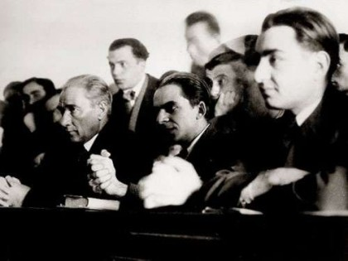
«Millet, dil, kültür ve mefkure birliği ile birbirine bağlı vatandaşların teşkil ettiği bir siyasi ve içtimai heyettir.» Mustafa Kemal ATATÜRK
Millet unsurunun en önemli unsurlarından biri olarak dil birliğini belirtmiştir.

Slide 21
Cumhuriyet kurulduğu zaman henüz yazı dili, bir hayli ağır ve halk tarafından anlaşılmaz durumdaydı. Bu yüzden Mustafa Kemal, milli bir dilin kullanılması gerektiğinden hep söz etmekteydi. 22 Kasım 1924’te Samsun’daki öğretmenlerle yaptığı konuşmasında da şu sözleri söylemiştir:
" Efendiler, milli terbiyenin ne demek olduğunu bilmekte artık bir gûnâ teşevvüş (kargaşa tarzı) kalmamalıdır. Bir de milli terbiye esas olduktan sonra onun lisanını usulünü vasıtalarını da milli yapmak zarureti kabili münakaşadır (tartışması dahi olanaksızdır " .
Mustafa Kemal ATATÜRK

Slide 22
1928 yılına gelindiğinde ise milli dilin yaratılması yolundaki çalışmalara hız kazandırarak gelişmeleri bu yöne çekmiştir.
Bunun yanı sıra, Türkçe dilinin Osmanlı döneminde ikinci plana itilmesinden dolayı da Türkçe’nin zenginleştirilmesinden yanaydı.
" Milli his ile dil arasındaki bağ çok kuvvetlidir. Dilin milli ve zengin olması milli hissin inkişafında başlıca müessirdir. Türk dili, dillerin en zenginlerindendir. Yeter ki bu dil bir şuurla işlensin. Ülkesini, yüksek istiklalini korumasını bilen Türk milleti, dilini de yabancı diller boyunduruğundan kurtarmalıdır " . Mustafa Kemal Atatürk

Slide 23
Dil İnkılâbı (1 Kasım 1928)
9 Ağustos 1928 gecesinde Mustafa Kemal, Alfabe Devrimi‘ni halka açık konuşmasıyla başlatmıştı. İstanbul'da, Gülhane Parkı‘ndaki bir eğlence yerinde şöyle konuşmuştur: “Arkadaşlar, bizim güzel, ahenkli, zengin lisanımız, zenginliğini yeni Türk harfleri ile daha iyi gösterecektir. Asırlardan beri kafalarımızı demir çerçeve içinde bulunduran, anlaşılmayan ve anlayamadığımız işaretlerden kendimizi kurtarmak mecburiyetindeyiz, bunu anlamalısınız”.

Slide 24
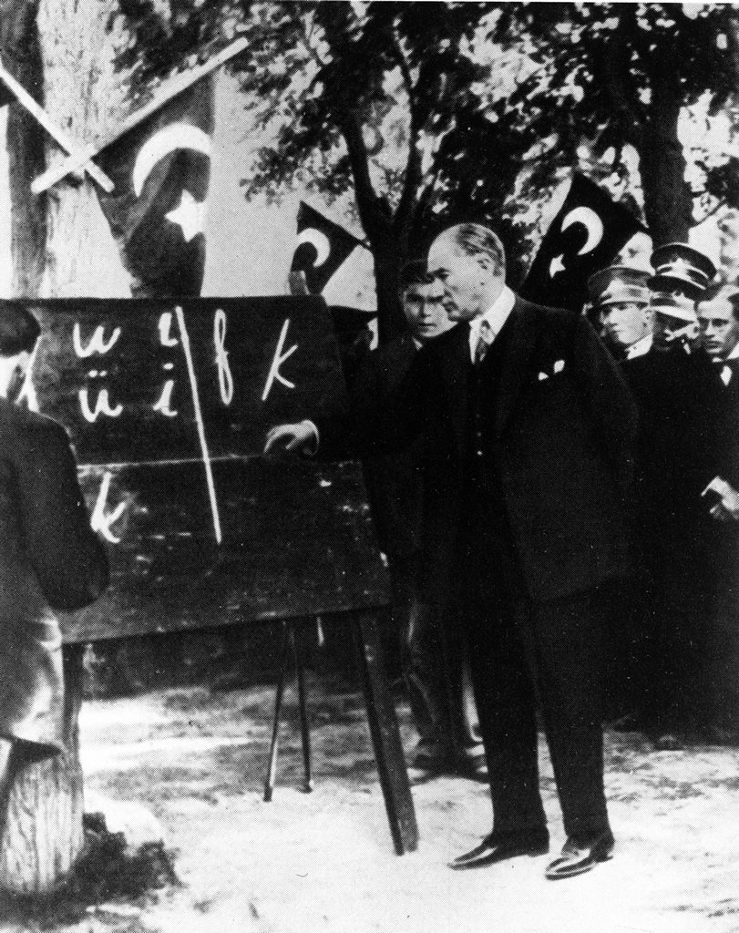
Bu konuşmadan sonra ya arkadaşları ya da bizzat Atatürk yurdun belli yerlerine kara tahtasıyla giderek Yeni Türk Harflerini tanıtmıştır ve Halka Açık Okuma Saatleri düzenlemiştir.

Slide 25
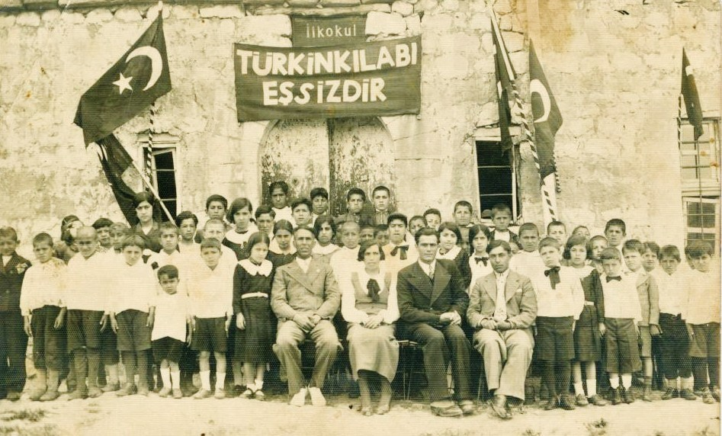
Atatürk’ün anlaşılmayan işaretler olarak nitelendirdiği, halkın kullandığı Türk dil yapısında uygun olmayan Arap alfabesi kaldırılmış, yerine temeli Latin alfabesine dayanan Yeni Türk Harfleri, yani bugünün Türk Alfabesi yürürlüğe konmuştur.
1 Kasım 1928 tarihinde Türk Parlamentosu “Yeni Türk Harfleri” kanunu çıkarmıştır.
1 Ocak 1929’a kadar tüm resmi levha, afiş, reklam panosu, ayrıca sinema, buharlı gemi ve gazetelerdeki yazılar değiştirilmiştir ve bütün resmi kurumlarda, banka ve firmalarda yeni Türk alfabesi kullanmaya başlanmıştır.

Slide 26

12 Temmuz 1932 Türk Dili Tetkik Cemiyetinin kuruluşu
Alfabeyle ilgili yarkurulun (alfabe encümeni) imla ve dilbilgisi açısından yeterli olmayışı sebebiyle açılmıştır.
Amacı: Türkçeyi bir bilim ve kültür dili haline getirmektir. Bu amaçla sonradan ismi Türk Dil Kurumu olarak değiştirilmiştir.

Slide 27
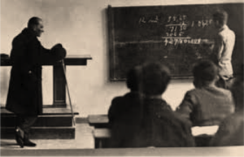
Kurum, dünyada gelişerek büyüyen bir dal olan Türkoloji çalışmalarını takip ederek bilimsel metotlarla Türk dili üzerinde çalışır.
Osmanlı döneminde hor görülen, sadece halkın konuştuğu Türkçeyi yazı diline çekerek Türkçenin gelişmesini sağlamış, milli bir dil yaratılmasında katkıda bulunmuştur.
Yapılan derleme tarama çalışmaları sonucu, binlerce halk ağzından Türkçe kelimeler, genel kullanılır hale getirilmiştir.
Ayrıca, Türkçeleştirme akımında üçgen, art, eksi, açı, vb. terimler de Atatürk tarafından dilimize kazandırılmıştır. TDK tarafından bilimsel terimlere Türkçe isimler araştırılmış, bu isimler ders kitaplarında da kullanılmaya başlanmıştır.

Slide 28
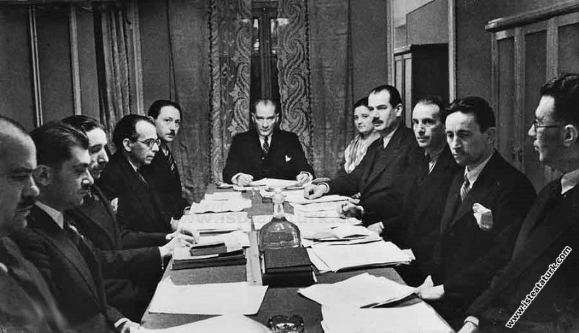
Mustafa Kemal, çoğu zaman TDK'nin çalışmalarını yakından takip ederek, kendisi de Türkçe kelimeleri kullanmıştır ve bu şekilde dönemin aydınlarına ve yazarlarına örnek olmuştur.

Slide 29
"Dil Kurumu en güzel ve feyizli bir iş olarak türlü ilimlere ait Türkçe terimleri tespit etmiştir ve bu suretle dilimiz yabancı dillerin tesirinden kurtulma yolunda esaslı adımını atmıştır. " Mustafa Kemal ATATÜRK
1932-1945 yılları arasında toplan 5237 tane astronomi, fizik, kimya, zooloji, vb. dallarındaki bilimsel terimin 4299’una Türkçe karşılık bulunmuştur. Bu kelimelerin ders kitaplarına konması ile başarı oranı yükselmiş ve öğretimde birlik sağlanmıştır.

Slide 30
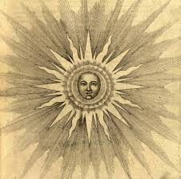
Atatürk’ün yönlendirdiği Türk Tarih Tezindeki Güneş-Dil teorisinde, Türklerin tarihteki en eski uygarlığı kuran millet ve Türkçenin dünyanın en eski dillerinden biri olduğuna inanmasından kaynaklı olarak Türkçeyi yüksek kültür dili olarak görmektedir. Ancak, dünyadaki Türkoloji çalışmalarının yeni yeni başlaması ve dilbilimci eksikliği dolayısıyla, aşırı Türkçeleşme ve bütün dillerinin Türkçeden yayılması gibi bazı yanlışlar da yapılmıştır.

Slide 31
" Hatay Meselesi dil işini geri bıraktırdı " . Diyen Mustafa Kemal, 1938 yılında bu konuda memnuniyetsizliğini dile getirmiştir.
Bizzat kendisinin geliştirdiği Güneş-Dil Teorisi ile Türk dilinin aslında ne kadar eski olduğunu ve kendi dilini hor gören bir topluma tekrar diline karşı güveni aşılamayı amaçlamıştır. Aynı zamanda bu teori ile yabancı dilbilimcilerin de dikkatini çekmeye çalışarak Türk Diline olan farkındalığı yükseltmeyi amaçlamıştır.

Slide 32
TDK’nin politikası 1940’larda Dilde Türkçecilik, Öz Türkçecilik şekline dönüşmüştür.
1950’lerden itibaren ise siyasi platformlardaki çekişmelere dahil olmuştur.
Başlarda milli dil yaratımındaki güzel başarısı olmasına rağmen, maalesef ki, Mustafa Kemal’in görüşlerine olan paralel gelişimi yıllar içinde yavaşlamıştır.

Slide 33
TARİH TEZİ VE TÜRK TARİH KURUMU’NUN KURULUŞU

Slide 34
Atatürk, özellikle Avrupa devletlerinin ders kitaplarında yer alan Türkler hakkındaki olumsuz iddialara ve “barbar” deyimi kullanılarak bir istilacı kavim şeklinde gösterilmelerine karşılık, bunun böyle olmadığının, cihan tarihinde en eski çağlardan beri hakiki yerinin ne olduğunun ve medeniyete ne gibi hizmetlerinin bulunduğunun araştırılması gerektiğine inanmaktaydı.
Bu sebeple Türk Tarih Kurumu’nun kurulmasına ve Türk Tarih Tezi’nin yazılmasına öncülük etmiştir.

Slide 35
Türk Tarih Tezi
Türk Tarih Tezi, 1930'lu yıllarda, Mustafa Kemal Atatürk'ün teşvikiyle oluşturulmuştur.
1930 yılında içlerinde Afet İnan, Tevfik Bıyıkoğlu ve Reşit Galip’in de bulunduğu bir grup bilim insanı Türk Tarihini araştırmak için çalışmalara başlamışlardır.

Slide 36
Türk Tarih Tezi
Batı’nın haksız hükümleri, iftiraları karşısında Anadolu’nun Türklüğü; Sümerler ve Hititlilerin Türk kökeninden geldikleri iddiasıyla sağlamlaştırılmak istenmiştir ve Atatürk de, ‘buradaki insanların kaynağını aramaya gidince, ta Orta Asya’ya kadar gidip, insanların oradan dünyaya dağıldığını ve medeniyetin oradan çıktığını’ ileri sürmüştür.
Atatürk bu teorisini toplumdaki tek görüş haline getirmemiş, tam tersi yönde hareket ederek, bilimsel idari ve mali özerkliğe dayalı ve siyasal iktidardan bağımsız davranma kapasitesine sahip kurumları oluşturma yönüne gitmiştir.

Slide 37
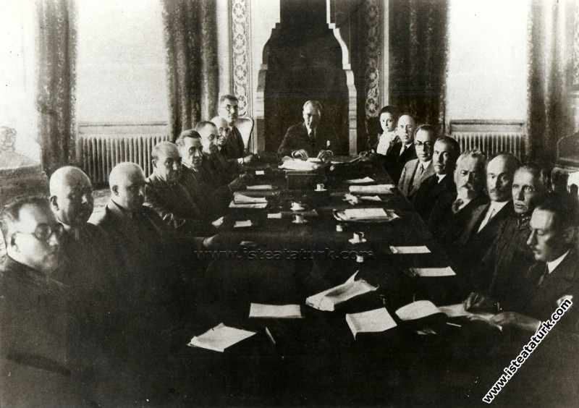
Atatürk’ün 1931’de tarih çalışmaları henüz başladığı dönemde söylediği ‘Tarih yazmak, tarih yapmak kadar mühimdir. Yazan, yapana sadık kalmazsa, değişmeyen hakikat insanlığı şaşırtacak bir mahiyet alır.’ sözü tarih bilimine verdiği önemin göstergesidir.
Mustafa Kemal Atatürk Türk Tarih Kurumu'nun Ankara Halkevi'nin Doğu Salonu'nda yapılan toplantısına başkanlık ederken.

Slide 38
Türk Tarih Kurumu
Tarih alanında atılmış ilk adım 23 Nisan 1930’da toplanan Altıncı Türk Ocakları Kurultayı’nda alınan bir kararda görülmektedir.
Buna göre, Türk Ocakları içerisinde bir Türk Tarihi Tetkik Heyeti kurulması kararlaştırılmıştır
Türk Tarih Tetkik Heyeti’nin, 1. Tarih Kongresi adıyla anılan ilk kongresini, 2 Temmuz 1932’de Mustafa Kemal açmıştır.
Heyet, 3 Ekim 1935’te Türk Tarih Kurumu adını almıştır.
Türk Tarih Kurumu adı altında kurum; 4 ciltlik lise tarihi kitabını, Anadolu Beyliklerini, kazı raporlarını, Kitab-ı Bahriye’yi ve Piri Reis’in haritasını basmış ardından ise Belleten dergisini 1937 yılında yayına koymuştur.
1932 yılında Türkiye’nin ilk tarih kongresi olan Türk Tarih Kongresi‘ni düzenlemiş ve 4-5 sene aralıklarla kongreler düzenlemeye devam etmiştir. 5 sene ardından yaptığı 2. Türk Tarih Kongresi ise uluslararası nitelikte bir kongre olup, yabancı bilim adamlarını da bünyesinde bulundurmuştur.

Slide 39
CUMHURİYET DÖNEMİ EDEBİYATI

Slide 40
GENEL ÖZELLİKLER
Yazı diliyle konuşma dili arasındaki fark ortadan kalkmış dildeki sadeleşme çabaları aralıksız olarak sürmüştür.
Edebiyatımız bu dönemde toplumcu bir karakter kazanmış gerçekçi bir anlayış güdülmüştür.
Aruz ölçüsünün yerini hece ölçüsü almış, şiirlerde de günlük konuşma dili kullanılmıştır. Yine bu dönemde şiirin biçimce daha da serbestleşmesi sağlanmıştır.
Şiir, roman, hikaye ve tiyatro gibi türlerde önemli gelişmeler olmuştur.

Slide 41
Edebiyat-ı Cedide (1896-1901)
Öncü Romancıları:
Halit Ziya Uşaklıgil, Mehmet Rauf, Hüseyin Cahit Yalçın, Ahmet Hikmet Müftüoğlu, Saffeti Ziya
Dönem, II. Abdulhamit’in baskısı ile ağır kitap ve yayın yasakları altında yaşandığı için, bu dönem yazarları daha çok sakıncasız sayılabilecek konuları işleyerek toplumsal eleştiriden uzak kalmayı tercih etmişlerdir.

Slide 42
Milli Edebiyat (1911-1923)
Bugünkü Türk Edebiyatı’nın temellerinin atıldığı dönemdir.
Ömer Seyfettin, Ali Canip Yöntem, Ziya Gökalp, Halide Edip Adıvar, Reşat Nuri Güntekin ve Yakup Kadri öncülüğünde başlamıştır.
İstanbul dışı, taşra ve köy yaşantılarıyla özellikle Kurtuluş Savaşı yıllarının acıları ve mücadele azmi gibi konular işlenmiştir.

Slide 43
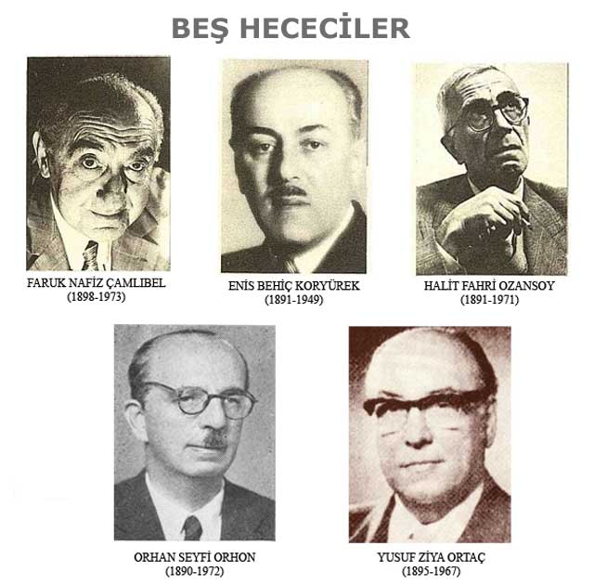

Slide 44
Beş Hececiler
Hecenin Beş Şairi adıyla da anılan bu sanatçılar milli edebiyat akımından etkilenmiş ve şiirlerinde hece veznini kullanmışlardır.
Şiirde sade ve özentisiz olmayı ve süsten uzak olmayı tercih etmişlerdir.
Şiire birinci dünya savaşı ve milli mücadele döneminde başlamışlardır.
İlk şiirlerinde aruz veznini kullanmışlar daha sonra heceye geçmişlerdir.
Şiirde memleket sevgisi, yurdun güzellikleri, kahramanlıklar ve yiğitlik gibi temaları işlemişlerdir.

Slide 45
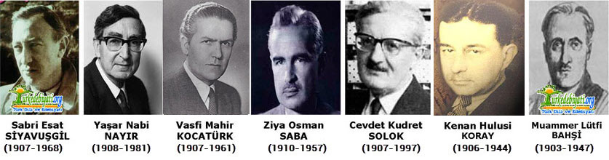
YEDİ MEŞALECİLER

Slide 46
Yedi Meşaleciler
1928'de kurulmuştur.
Heceyi geliştirmek amacıyla ortaya çıkmıştır.
"Canlılık, samimiyet ve daima yenilik" sloganıyla hareket etmişlerdir.
Verlaine, Mallerma gibi Fransız şairleri örnek almışlardır.
Anadolu'yu yurtseverlik anlayışıyla anlatmayı düşünmüşlerdir; ancak pek başarılı olamamışlardır.

Slide 47
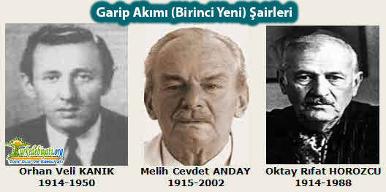

Slide 48
Garipçiler (Birinci Yeniciler)
Cumhuriyet dönemi Türk edebiyatının belki de bütün Türk edebiyatının en farklı gurubu olarak edebiyat tarihinde yer almışlardır.
1940 yılına kadar gelen bütün şiir anlayışına karşı çıkan öncüler ortaklaşa "Garip" dergisini çıkarıp bu akımı başlatmışlardır.
Şiirde ölçü ve kafiye gereksizdir.
Şiir fikirleri aşılamak işin kullanılmamalı.
Şiirde anlam düz verilmeli.
Her konu şiire girebilmeli
Her insan şiirin konusu olabilmeli.
Şiirde söz ustalığı, laf cambazlığına gerek yoktur.
Şiirde önemli olan bütün güzelliğidir.

Slide 49
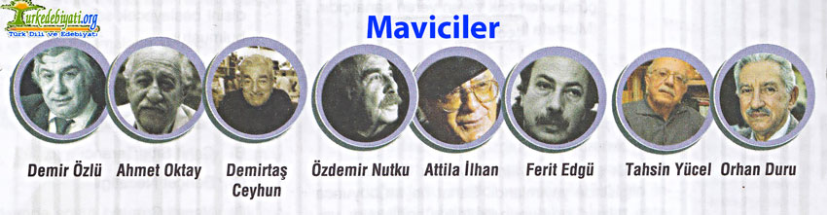

Slide 50
Maviciler
Attila İlhan'ın 1952-1956 yıllarında çıkardığı derginin adı olan "MAVİ" nin etrafında toplanan sanatçıları oluşturduğu guruptur. Bu sanatçılar, Garip Akımı'na ve Orhan Veli'ye karşı çıkmış, şairane bir sanat anlayışının temsilcisi olmuşlar.
Daha sonra mavi dergisi Özdemir Nutku'nun yönetimine geçti ve Atilla İlhan'ın savunduğu toplumsal geçekçiliğin (sosyal realizm) sözcüsü oldu.Dergi Nisan 1956'da çıkan 36. sayıdan sonra (son mavi) kapatıldı.
Şiirin basit olamayacağını zengin benzetmeli, içli, derin olması gerektiğini savunmuşlardır.

Slide 51
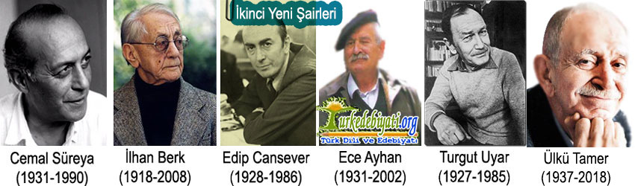

Slide 52
İkinci Yeniciler
1950'lerde "Garip" akımına tepki olarak çıkmıştır.
Şiirin düşürüldüğü basitliğe son vermek amacıyla ortaya çıkmıştır.
Sözcüklerin anlamı değil söylenişi önemlidir.
Her şey insanla başlar insanla biter.
Şiirin kendine göre bir dili olmalı.
Şiir diğer edebi türlerden kesin çizgilerle ayrılmalı.
Önemli olan kelimelerin anlamları değil, şairin ona yüklediği anlamlardır.

Slide 53
Toplumsal Gerçekçiler
Kemal Tahir: Konularını cezaevi yaşantılarından, Kurtuluş Savaşı'ndan, eşkıya menkıbelerinden aldı. Gerçek bir Anadolu romanı oluşturdu. Eserleri: Roman: Yorgun Savaşçı, Devlet Ana ...
Orhan Kemal: Hayatına girmiş yüzlerce kişinin kader ve direnişlerini yazdı. Sürükleyicilik, tabiilik, gerçeklik eserlerinin özelliğidir. Eserleri: Roman: Murtaza, Hanımın Çiftliği...Tiyatro:72.Koğuş...
Yaşar Kemal: Genellikle Çukurova insanının hayat savaşlarını şiirli bir dille yazdı. Tezli romanı savunur.Folklor unsurları ve güçlü doğa tasvirleri görülür.
Eserleri: Roman:İnce Memet, Yer Demir Gök Bakır, Teneke...
Fakir Baykurt: İçinde doğup yetiştiği köylülerin hayatını yazmıştır. Eserleri: Roman: Yılanların Öcü, Tırpan, Kara Ahmet Destanı...Hikaye: Can Parası.

Slide 54
Bağımsız Yazarlar
Samet Ağaoğlu
Oktay Akbal
Selim İler
Cengiz Dağcı
Füruzan
Orhan Pamuk
Tarık Buğra
Haldun Taner
Cevdet Şakir Kabaağaçlı

Slide 55
Tiyatro
Vedat Nedim Tör (Kör)
Turgut Özakman(Duvarların ötesi, Sarı Pınar)
Güngör Dilmen (Midas'ın Kulakları )
Sermet Çağan (Ayak Bacak Fabrikası)
Cevat Fehmi Başkut (Paydos, Buzlar Çözülmeden, Harput’ta Bir Amerikalı)

Slide 56
CUMHURİYET DÖNEMİ BASINI

Slide 57
Siyasi ve sosyal hayatta çok önemli bir yer tutan basının etkinliği Osmanlı Dönemi'nin sonlarına doğru görülür.
Bunun temel nedenleri; matbaanın geç gelişi, okuma-yazma oranının düşük olması ve yönetimin basına karşı koyduğu sansürler ve engellemelerdir.
Basın yoluyla özgürlüklerin daha çok dile getirilmesi, bu konuda düzenlemeler yapılmasını gerektirdi.

Slide 58
Bunun sonucunda, ilk adım olarak 1857 yılında ilk Matbaa Nizamnamesi yayınlanmıştır. Genel itibari ile 1857 Matbaa Nizamnâmesi süreli yayınlardan çok matbaa işlerini düzenleyen bir nizamnâmedir.
1860 yılında Tercüman-ı Ahvâl’in yayın hayatına başlaması ile hareketlenen Türkçe basın, süreli yayınların faaliyetlerini düzenleyen bir hukuki düzenleme ihtiyacı doğurmuş ve Fransız basın yasasından esinlenerek ilk basın yasası olan 1864 tarihli Matbuat Nizamnâmesi hazırlanmıştır.

Slide 59
Birinci Meşrutiyet Dönemi'nde, padişahın sınırsız otoritesine karşı aydınlar önderliğindeki mevcut sistemin köklü reformlarla değiştirilmesine dayalı görüşler basın aracılığıyla yayılıp olgunlaşmıştır.
İkinci Meşrutiyetin ilanıyla beraber basından sansür kalkmıştır. Bunun sonucunda, gazete sayısında büyük bir artış meydana gelmiştir.
31 Mart Ayaklanmasından sonra 1909 Matbuat Kanunu yayınlanmıştır.

Slide 60
37 maddeden oluşan bu yasa, gazete çıkarmak için izin almayı gerektirmemekle birlikte hükümete bir bildiri vermeyi yeterli görmekte, yurttaşları suç işlemeye yönelten yazıların yayınlanmasını yasaklamakta , ahlak kurallarına aykırı resim ve yazı yayınını yasaklamakta , cevap hakkı tanımakta , basın yoluyla halkı suç işlemeye kışkırtma durumunda hükümetin güvenliği korumak amacıyla gazeteleri kapatacağını belirtmekte, hanedanın, Ayan ve Mebusan Meclisi'nin, mahkemeler, ordu ve donanmanın, konsolosların aleyhine yayını yasaklamakta ve sultana yazıyla hakaret edilemeyeceğini hükme bağlamaktadır.

Slide 61
Matbuat Kanunu'ndaki değişikliklerle basın üzerinde geniş yetkilere sahip olan hükümet savaş yıllarında da sıkı denetim uygular ve basın gerçek işlevini Ankara hükümeti inisiyatifi ele alıncaya kadar yapamaz.
Ayrıca bu dönemde bir milli ajans olmadığından ötürü haberler dışarıdan alınıyordu.
1911 yılında Osmanlı Ajansı kurulmuş lakin işeyiş bakımından etkin olmamıştır.

Slide 62
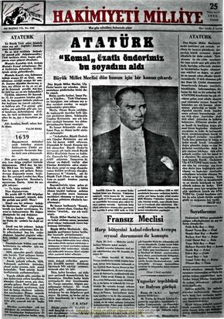
Milli Mücadele Dönemi'nde, Mustafa Kemal Paşa'nın İrade-i Milliye gazetesini çıkarmasıyla basının işleyişinde değişimler meydana gelir.
Mustafa Kemal, Anadolu halkına haklı mücadelesini Ankara'ya taşındıktan sonra Hakimiyeti Milliye adını alacak bu gazete yoluyla anlatır.
Bu gazete, Milli Mücadele ruhunu yaymanın yanı sıra ileride kurulacak olan devletin siyasi tavrını da ortaya koymuştur.

Slide 63
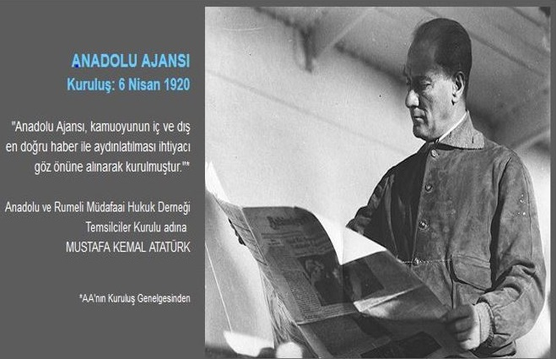
Aynı dönemde, kamuoyunun iç ve dış en doğru haber ile aydınlatılması ihtiyacı göz önüne alınarak Anadolu Ajansı kurulmuştur.

Slide 64
Bu sırada Milli Mücadele'yi desteklemek amacıyla Ankara' da Yenigün ve Öğüt gazeteleri yayınlanmaya başlandı.
1920-1922 yılları arasında Anadolu' da 87 gazete ve dergi vardı.
Bu dönemde Milli Mücadele zaferle sonuçlandığı ve Mili Mücadele fikri onaylandığı halde, farklı düşünen muhalif gazeteciler vardı.
Cumhuriyetin ilanından sonra Matbuat Kanuna bir madde eklenerek basın üzerindeki denetim arttırıldı.

Slide 65
Şeyh Sait isyanı sonrasında muhalif basının isyanda rolü olduğu gerekçesiyle 4 Mart 1925'te yayınlanan Takrir-i Sükun kanunu ile birçok gazete ve dergi kapatılmıştır.
Yeni harflerin kabulüyle basın çok daha etkili kullanılmaya başlanır.
Dergi sayısında, Halkevi dergilerinin de katkısıyla büyük bir artış görülür.
Gazeteciler siyasi konularda denetim altında oldukları için magazin gazeteciliğine yönelmiş,
Yabancı yayınlardan alınan çizgi ve fotoğrafları kullanılmışlardır.

Slide 66
Matbuat (Basın) Kanunu- 1931
Siyasi tartışmalara sınır çizmiş, gazeteciler için tahsil şartı koymuş
İntihar, haydutluk, hırsızlık konulu yayınları yasaklamıştır.
Kanun, basın tarafından çekingen bir dille eleştirilmiştir.

Slide 67
Basın;
yeni alınan değerleri benimsetme,
teknik alandaki yenilikleri halka öğretme,
günlük yaşama ilişkin kuralları
yazılar aracılığıyla yayma işlevini de üstlenir.
Şapka kanunu sonrası yeni şapkalarla selam verme biçimi vb. pek çok konuda yazılar yazılmıştır.

Slide 68
1927- Radyo yayınları başlamıştır.
Önce Türk Telsiz Anonim şirketi, daha sonra (1936) devlet tarafından yönetilir.
1934 yılına kadar yayın süresini ağırlıklı olarak müzik yayınları oluşturmuştur.
1936’da Türk müziğinin radyoda yayınlaması yasaklanmıştır.
Sözlü yayınlar artışa geçmiştir.
İkinci Dünya Savaşı’ndan sonra radyonun eğitici rolüne vurgu yapılmış,
Ev ekonomisi, ziraat vs. konularda yayınlar yapılmıştır.
Başta telkin ve terbiye aracı olarak düşünülse de haber verme ve eğlendirme vasfı daha ağır basmış,
Yazılı yayınlar kadar etkili kullanılamamıştır.

Slide 69
1967- TRT yayınları
Tek kanaldan ve siyah beyaz yayınlar yapılmıştır.
1990- İlk özel televizyon kanalı (Star TV) kurulmuştur.
Teknolojik gelişmelerin ardından bir çok televizyon kanalı kurulmuş, televizyonun yayın hacmi ve etkinliği artırılmıştır.
80’lerden itibaren okumaya rağbet azalmıştır.
90’lardan itibaren internet teknolojisi de bilgi akışı için kullanılmaya başlanmıştır.
Başlangıçta güvenlik amaçlı daha sonra kişisel olarak kullanılmaya başlanmıştır.
Gelişen teknolojiyle pek çok alanda olduğu gibi tarih alanında da belgelerin depolanması ve rahatça erişilebilmesi noktasında internet önemli kaynaklar arasında yerini almıştır.

Slide 70
GÜZEL SANATLAR ALANINDAKİ GELİŞMELER

Slide 71
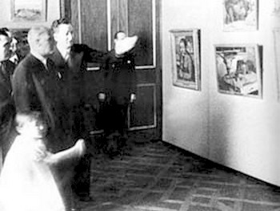
Atatürk ve Güzel Sanatlar
Atatürk, kültür ve sanat adamlarını her zaman korumuş, kollamış ve onların çalışmalarına destek olmuştur. Sanat ve kültür adamları yetiştirilmesi için girişimlerde bulunmuş, dünyadaki gelişmeleri izlemiş ve Türk insanının bilimde ve sanatta çağdaş düzeye ulaşması için büyük çaba göstermiştir. Ona göre güzel sanatlar alanındaki başarı, bütün inkılâpların başarıldığına dair bir kanıttır.

Slide 72
Atatürk sanatın önemini şu sözlerle ifade etmiştir: “İnsanlar olgunlaşmak için bazı şeylere muhtaçtır. Bir millet ki, resim yapamaz, bir millet ki heykel yapamaz, bir millet ki, tekniğin gerektirdiği şeyleri yapamaz; itiraf etmeli ki o milletin ilerleme yolunda yeri yoktur” ifade etmiştir.
Atatürk sanatçıyı da şu şekilde tanımlamıştır: “ her insandan önce hisseden, düşünen, yargılayıp doğru kararı verebilen ve bunu sanatı ile anlatan kişi”.

Slide 73
Atatürk, Osmanlı döneminden kalma Sanayiinefise’yi Güzel Sanatlar Akademisi haline getirdi. Burada yetişen birçok sanatçıyı, kendilerini geliştirmeleri için Avrupa’nın sanat merkezlerine gönderdi. Resim, heykel, mimarlık ve müzikal alanda çok sayıda öğrenci Almanya, Avusturya ve Fransa gibi Avrupa ülkelerine gönderildi.
Güzel sanatların bazı dallarında gelişmeyi engelleyen yasakları ortadan kaldırmıştır.
Yüzyıllarca yasak sayılmış resim ve heykel konusunda 1923 yılındaki “ Dünyada medenî olmak isteyen herhangi bir millet, mutlaka heykel yapacak ve heykeltıraş yetiştirecektir. Anıtların tarihî hatıralar olarak dikilmesinin dine aykırı olduğunu iddia edenler, din hükümlerini gereği gibi araştırıp incelememiş olanlardır ” sözleriyle bu alandaki tabuları yıkmaya çalışmıştır.

Slide 74
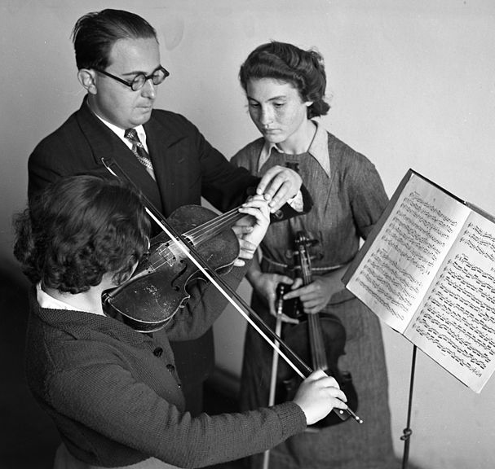
Müzik Alanındaki Gelişmeler
Atatürk’ün önderliğinde müzik çalışma ve gösterilerinde çağdaş müzik ile Türk Halk müziğinin esas alındığı ve uluslararası müzik teknik ve araçlarının kullanıldığı Batı müziğine yöneliş hareketi başlamıştır.
“...Eğer mevzuu bahis olan hayat insan hayatı ise, musiki behemehal vardır. Musikisiz hayat zaten mevcut olamaz. Musiki hayatın neşesi, ruhu, süruru ve her şeyidir...”
Mustafa Kemal Atatürk
Musaki Muallim Mektebi, 1930lar

Slide 75
Cumhuriyet dönemiyle Türk Müziğine getirilen yenilikler dört ana başlık altında gruplanabilir.
Bilimsel ve çağdaş yöntemlerle eğitim veren kurumları hayata geçirmek,
Bu alanda eleman yetiştirerek müzik eğitimini geniş bir alana yaymak,
Derleme çalışmaları yapmak,
Bütün bunlar için geleneksel malzemeden özellikle Halk Müziği öğelerinden yola çıkmak.

Slide 76
Çok sesli müzik tekniğinin benimsenmesi:
Çok sesli müzikle; çoğulcu ve katılımcı bir toplum hayatı alışkanlığını geliştirmek, batı tekniğini kullanarak Türk müziğinin yeniden yorumlanmasıyla, yeni toplumsal düzene uyumu sağlamak amaçlanmıştır.

Slide 77
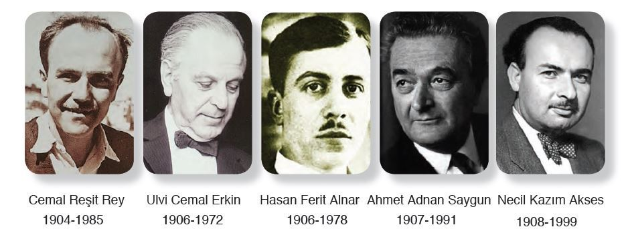
Bu dönemin ilk kuşak bestecileri, “Türk Beşleri” adıyla anılır.
Cemal Reşit Rey, Ulvi Cemal Erkin, Ahmet Adnan Saygun, Hasan Ferit Anlar ve Necil Kazım Akses’ten oluşan bu grubun eserlerinde bütün kültür birikimi, tarih, folklor, din, Anadolu’ya özgü her şey dile gelir. Ezgi, Batı yapısı içinde işlenmekle birlikte, geleneksel yapının korunmasına da özen gösterilir.

Slide 78
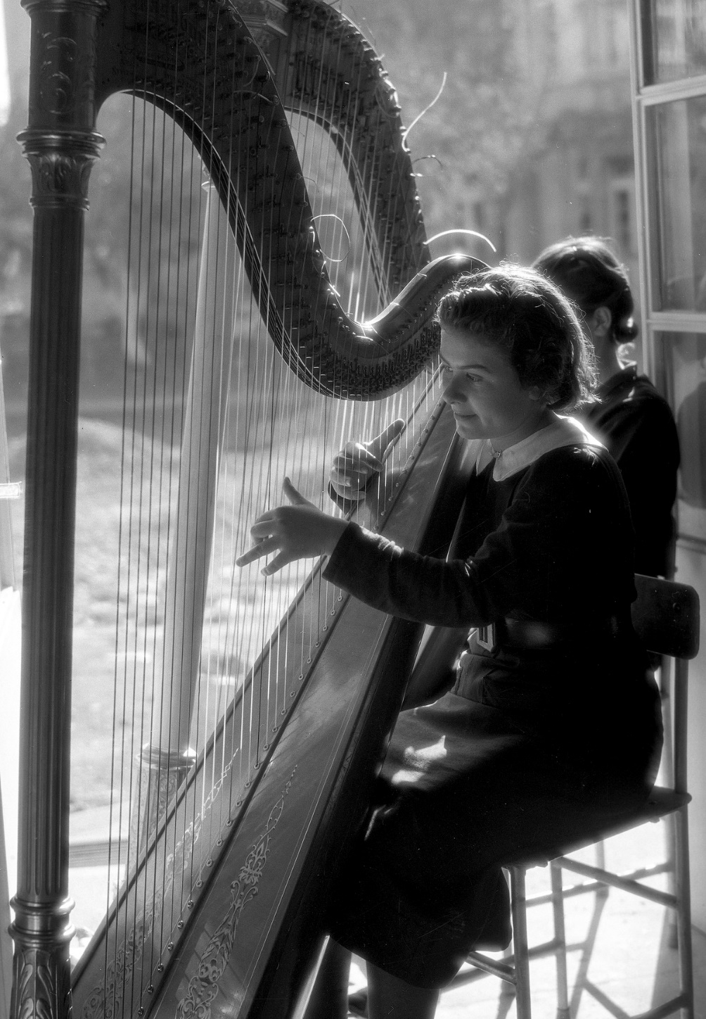
1924 yılında ortaöğretime müzik öğretmeni yetiştirmek amacıyla Musuki Muallim Mektebi kurulmuştur.
Okulun kurucu müdürlüğüne Osman Zeki Üngör (İstiklal Marşı – Cumhurbaşkanlığı Orkestrası Şefi) getirilmiştir.
Musiki Muallim Mektebi 1930lar

Slide 79
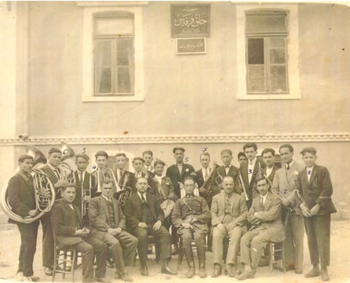
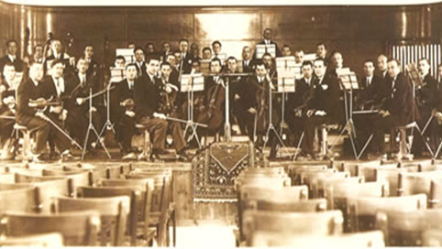
1924’te, Osmanlı Saray Bandosu olan Mızıka-i Hümayün,Riyaset-i Reisicumhur Musiki Heyeti(Cumhurbaşkanlığı Senfoni Orkestrası)’ne dönüştürülmüştür.
1926’da İstanbul Devlet Konservatuvarı açılarak Batı müziği enstrümanlarının eğitimi verilmeye başlamıştır.
Bando Mızıka Takımı
Cumhurbaşkanlığı Senfoni Orkestrası

Slide 80
Milli Musiki ve Temsil Akademisi Teşkilat Kanunu (1934) Çerçevesinde;
Modern ve bilimsel yöntemlerle müziği işlemek, yükseltmek ve yaymak
Sahne temsilinin her şubesinde ehliyetli unsurlar hazırlamak ve
Müzik eğitimcileri yetiştirerek çağdaş müzik zevk ve eğitimini genelleştirmek amacıyla
1935 yılında Milli Musiki ve Temsil Akademisi açılmıştır.1940’ta konservatuvara dönüştürülmüştür.

Slide 81
1936’da Atatürk’ün direktifleriyle, müzik ve sahne sanatlarının gelişmesi için Ankara Devlet Konservatuvarı açıldı.Konservatuvar önce Musiki Muallim Mektebi içerisinde açıldı. Burdaki öğrencilerin kimileri tiyatro, kimileri de müzik bölümüne alındı. 1938 yılında, müzik öğretmeni yetiştirilen bölüm Gazi Eğitim Enstitüsü’ne bağlanarak konservatuvardan ayrıldı. Konservatuvar ise, 1982 yılında YÖK kapsamına alınarak Hacettepe Üniversitesi’ne bağlanmıştır.
Sonuç olarak, bu girişimler sonucunda amaçlandığı gibi Batı müziği ve çok sesli müziğin yerleşmesi büyük ölçüde gerçekleştirilmiş. Türk Halk müziğinin motifleri Batı müziği ile sentezlenerek yeni müzik eserleri yaratılmıştır. Bu dönemde açılan kurumlar Atatürk’ün düşünceleri ve direktifleri doğrultusunda günümüze kadar gelişerek gelmiştir ve çağdaş Türk müziğinin temelini oluşturmaktadır.

Slide 82
Sahne sanatlarının bir türü kabul edilebilecek kukla, karagöz, köy oyunları Anadolu’da eskiden beri mevcuttu. Ancak Batı tiyatrosunun gelişi 19.yy ortalarına rastlamaktadır.
Abdilmecit’ten itibaren padişahlar tiyatroya ilgi duymuşlar , saraya tiyatro yaptırmışlardır.
Meşrutiyet dönemin de, Darülbedayi(Güzel Sanatlar Evi) kuruldu.
1934 yılında İstanbul Şehir Tiyatrosu adını almıştır.

Slide 83
Operet türü tiyatroda Cumhuriyet’in ilk yıllarında gelişmiş ve Ankara’daki Opera Binası 1948 yılında açılarak faaliyete geçmiştir.
Atatürk; ’’Efendiler.. hepiniz mebus olabilrsiniz, vekil olabilirsiniz, hatta Reisicumhur olabilirsiniz. Fakat sanatkar olamazsınız. Hayatlarını büyük bir sanata adayan bu sanatçıları sevelim.’’

Slide 84
Yazılı kültürün henüz gelişmediği erken Cumhuriyet toplumunda, kulağa ve göze hitap sahne sanatları, yapılan inkılapların halka anlatılmasında ve yeni hayat tarzının benimsetilmesinde önemli bir araç olmuştur.
Halka sade ve güzel Türkçe’nin öğretilmesi konusunda da sahne sanatlarından faydalanılmıştır.
Halkevlerinin kuruluşu 1932 tiyatro kollarının en güzel örneğidir.
Batı tarzındaki resim sanatının Osmanlılara gelişi, dini inançlar sebebiyle gecikmiş, Sanayi Nefise Mektebi (Güzel Sanatlar Okulu) anca 1883 yılında açılmıştır.
Cumhuriyet’in ilanıyla resim ve heykel çalışmaları, yerli ve yabancı ressam ve heykeltıraşlar için ön plana geçirilmiştir.
Sanayi Nefise Mektebi 1927de Güzel Sanatlar Enstitüsüne dönüştürülmüştür.
1937de İstanbul Resim ve Heykel müzesi açılmıştır.

Slide 85
Atatürk yönlendirmeleriyle, yeni Cumhuriyet’in ilk ressam ve heykeltıraşlarının yetişmesi ve sayılarının artması için girişimlerde bulunmuş, geçmişteki olayların ve şahısların resim ve heykele aktarılmasını istemiştir. Bu durum sanatın ideoloji ile karışması anlamına gelir.
Bu çizgide, Ankara’da Zafer Anıtı yarışması düzenlendi ve Viyanalı Heinrich Krippl yarışmayı kazandı. Cumhuriyet dönemi anıt ve heykel yapımına başlandı.

